Slide 2
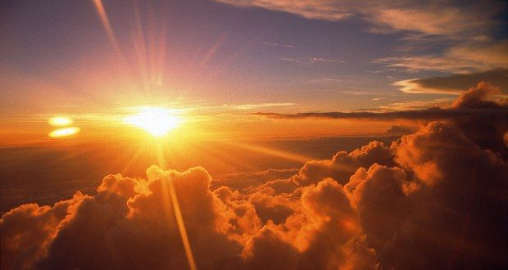
Slava Domnului peste tine a răsărit
1. Luminează-te, luminează-te, Ierusalime, că vine lumina ta, şi slava Domnului peste tine a răsărit!

Slide 3
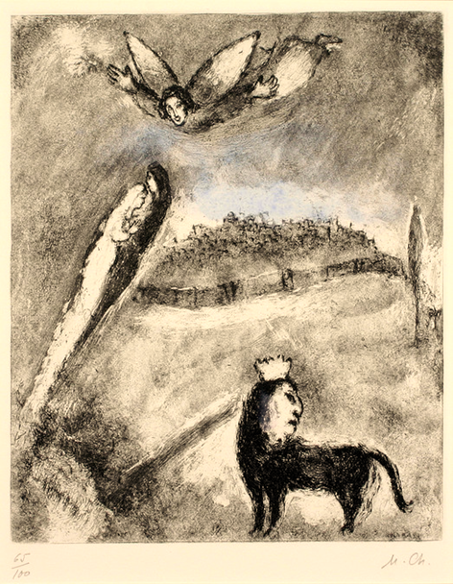
2. Căci iată întunericul acoperă pământul, şi bezna, popoarele; iar peste tine răsare Domnul, şi slava Lui străluceşte peste tine.
3. Şi vor umbla regi întru lumina ta şi neamuri întru strălucirea ta.
4. Ridică împrejur ochii tăi şi vezi, că toţi se adună şi se îndreaptă către tine. Fiii tăi vin de departe şi fiicele tale sunt aduse pe umeri.
Mântuirea Ierusalimului

Slide 4
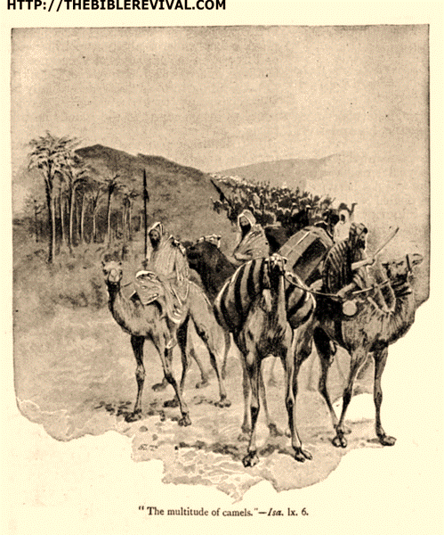
5. Atunci vei vedea, vei străluci şi va bate tare inima ta şi se va lărgi, căci către tine se va îndrepta bogăţia mării şi avuţiile popoarelor către tine vor curge.
6. Caravane de cămile te vor acoperi, şi dromadere din Madian şi Efa. Toate sosesc din Şeba, încărcate cu aur şi cu tămâie, cântând laudele Domnului.
Caravane de cămile

Slide 5
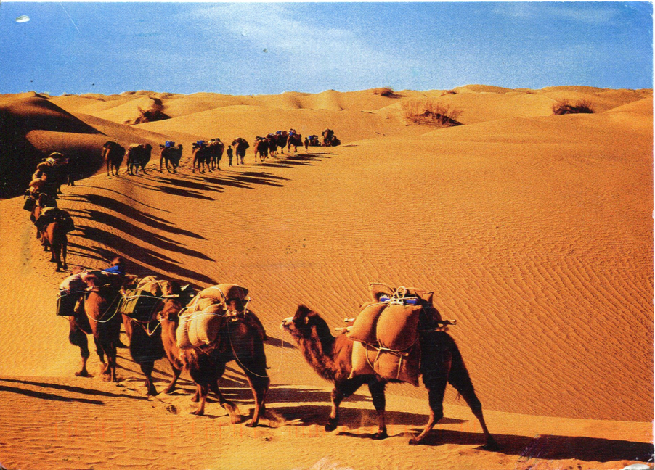
Caravane de cămile

Slide 6
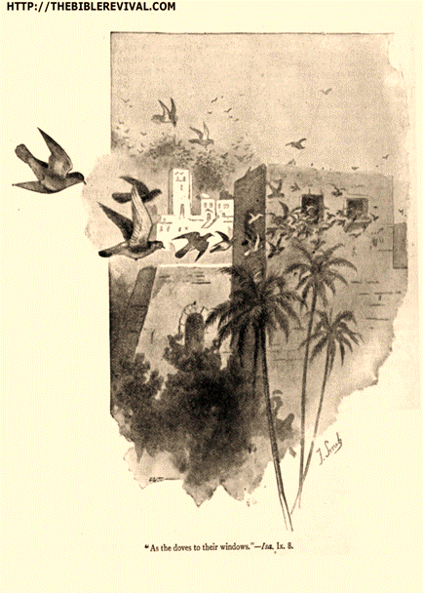
7. Toate turmele Chedarului la tine se vor aduna, berbecii din Nebaiot te vor sluji pe tine şi ca o jertfă bineplăcută se vor urca pe jertfelnicul Meu, şi templul rugăciunii Mele se va slăvi.
8. Cine zboară ca norii şi ca porumbiţa spre sălaşul ei?
9. Căci pentru Mine se adună corăbiile, în frunte cu cele din Tarsis, ca să aducă de departe pe feciorii tăi; aurul şi argintul lor pentru numele Dumnezeului tău şi pentru Sfântul lui Israel, Care te preamăreşte.
Ca porumbeii la ferestrele lor

Slide 7
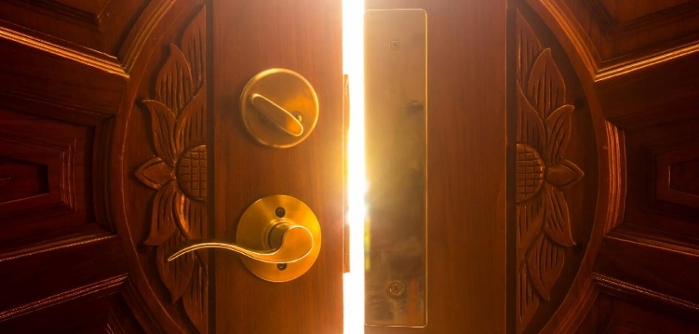
Porţile tale mereu vor fi în lături
10. Feciorii de neam străin zidi-vor zidurile tale şi regii lor în slujba ta vor fi, că întru mânia Mea te-am lovit şi în îndurarea Mea M-am milostivit de tine.
11. Porţile tale mereu vor fi în lături, zi şi noapte vor rămâne deschise, ca să se care la tine bogăţiile neamurilor, iar regii lor în fruntea lor vor fi.

Slide 8
12. Căci neamul şi regatul care nu vor sluji ţie vor pieri şi neamurile acelea vor fi nimicite.
13. Mărirea Libanului, chiparosul, ulmul şi merişorul la tine vor veni, cu toţii laolaltă, ca să împodobească locaşul cel sfânt al Meu, şi Eu voi slăvi locul unde se odihnesc picioarele Mele.
14. Şi feciorii asupritorilor tăi smeriţi la tine vor veni şi se vor închina la picioarele tale toţi cei ce te-au urât şi pe tine te vor numi: cetatea Domnului, Sionul Sfântului lui Israel.
15. Din părăsită şi defăimată ce erai pe veci, voi face din tine mândria veacurilor, bucurie din neam în neam.
16. Tu vei suge laptele neamurilor şi vei mânca bunătăţile regilor. Şi vei şti că Eu, Domnul, sunt Mântuitorul tău, că Cel puternic al lui Iacov este Răscumpărătorul tău.
17. În loc de aramă îţi voi aduce aur, în loc de fier, argint, în loc de lemn, aramă şi în loc de pietre, fier. Şi voi pune judecător al tău pacea şi stăpânitor peste tine dreptatea.
18. Şi nu se va mai auzi de silnicie în ţara ta, de pustiire şi de ruină în hotarele tale. Zidurile tale le vei numi mântuire şi porţile tale laudă.
19. Nu vei mai avea soarele ca lumină în timpul zilei şi strălucirea lunii nu te va mai lumina; ci Domnul va fi pentru tine o lumină veşnică şi Dumnezeul tău va fi slava ta.
20. Soarele tău nu va mai asfinţi şi luna nu va mai descreşte; că Domnul va fi pentru tine lumină veşnică şi zilele întristării tale se vor sfârşi.

Slide 9
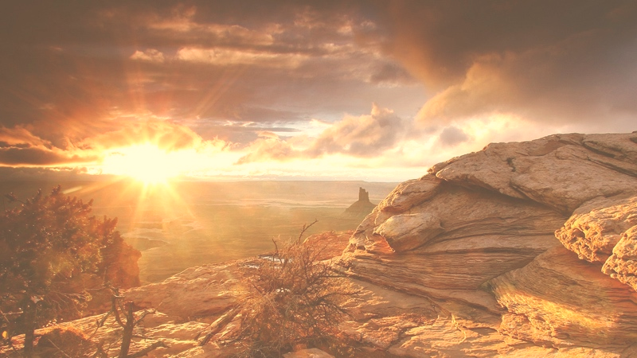
Slava Domnului
21. În poporul tău vor fi numai drepţi şi vor stăpâni ţara pentru totdeauna; vlăstar pe care l-am sădit Eu, lucrul mâinilor Mele făcut spre slava Mea.
22. Cel mai mic va fi cât o mie, cel mai neînsemnat va fi cât un neam puternic: Eu, Domnul, am hotărât acestea şi la vreme voi fi împlinitorul lor.

Slide 10
Când sufletul nostru este în întregime îndreptat spre Dumnezeu... toate întrebările încetează... Nu mai există decât o întrebare... Cum să dobândim pe Duhul Sfânt în noi şi să-L păstrăm...!
Profesor Gheorghe Donea
donea_gheorghe@yahoo.com

